Slide 1
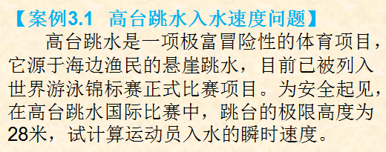
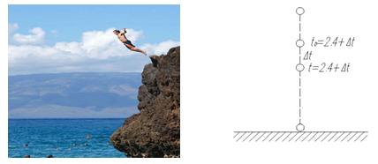
一、变化率问题
第一节 导数的概念

Slide 2
分析：运动员跳水过程可以视为自由落体运动，该案例实际上一个求变速直线运动的瞬时速度问题。
第一节 导数的概念
运动跳下的距离和时间的关系为：
如果运动员起跳时间记为 ，则入水时间为
我们用一些持续缩短的时间间隔 上的平均速度来逐步近似，比如在时间间隔 上平均速度为

Slide 3
时间间隔 | 平均速度
[2.4,2.41] | 23.569
[2.4,2.401] | 23.525
[2.4,2.4001] | 23.521
第一节 导数的概念
容易看出，随着时间间隔的缩短，平均速度越来越接近23.52米/秒即约84公里/小时。
结论：运动员入水的瞬时速度 定义为从
开始的逐渐缩短的时间间隔内平均速度的极限值，即

Slide 4
一般地，在变速直线运动中, 当 很小时, 时间段 内的平均速度 近似地等于物体在 时刻的瞬时速度, 且 越小, 其近似程度越好。当 时, 若平均速度 的极限存在, 则此极限值称为物体在 时刻的瞬时速度 ，即
第一节 导数的概念

